Slide 1
VIẾT BÀI VĂN BIỂU CẢM VỀ MỘT
CON NGƯỜI HOẶC SỰ VIỆC
HOẠT ĐỘNG 1: KHỞI ĐỘNG

Slide 2
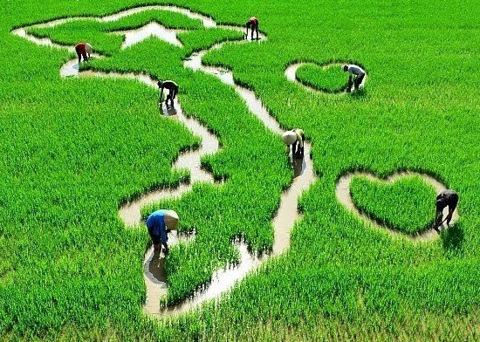
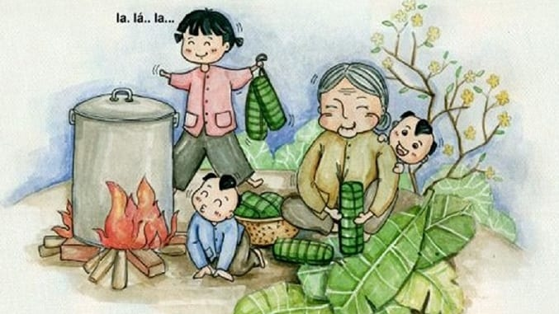
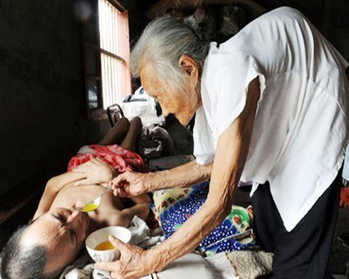
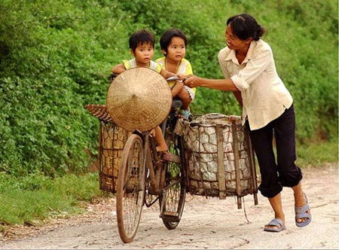
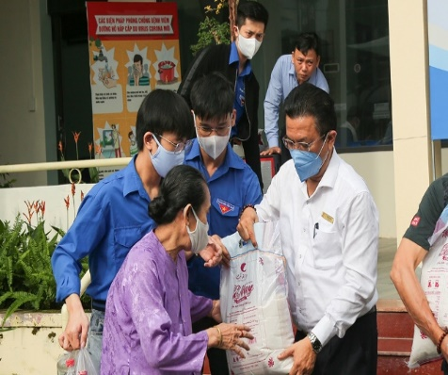
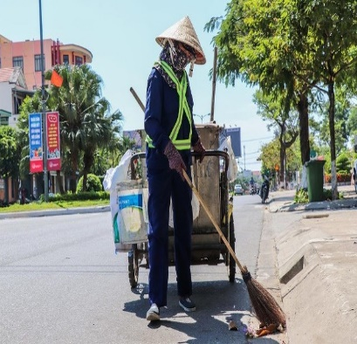

Slide 3
2, Em có thể bày tỏ các tình cảm, cảm xúc đó bằng cách nào?
1, Quan sát các hình ảnh sau và nêu tình cảm, cảm xúc, suy nghĩ của em? Vì sao em có cảm xúc đó?

Slide 4
Hình ảnh 1 | Cảm xúc về sự sáng tạo, tài hoa trước hình ảnh người nông dân trong quá trình lao động.
Hình ảnh 2 | Vui thích trước kỉ niệm tuổi thơ cùng bà quây quần bên nồi bánh chưng ngày tết.
Hình ảnh 3 | Cảm động trước cử chỉ ân cần, yêu thương, quan tâm của cụ bà dành cho cụ ông lúc đau ốm.
Hình ảnh 4 | Xúc động trước tình mẫu tử thiêng liêng của người mẹ nghèo dành cho con giữa cuộc sống mưu sinh.
Hình ảnh 5 | Xúc động trước việc làm thiện nguyện giúp đỡ người già, người nghèo
Hình ảnh 6 | Xúc động biết ơn trước hình ảnh người lao công đang quét dọn giữ gìn vệ sinh đường phố.

Slide 5
HOẠT ĐỘNG 2: HÌNH THÀNH KIẾN THỨC MỚI
I. TÌM HIỂU ĐỊNH HƯỚNG
2, Cần chú ý những gì để có thể viết được bài văn biểu cảm về con người hoặc sự việc?
1. Định hướng
1, Em hiểu thế nào là viết bài văn biểu cảm về con người hoặc sự việc?

Slide 6
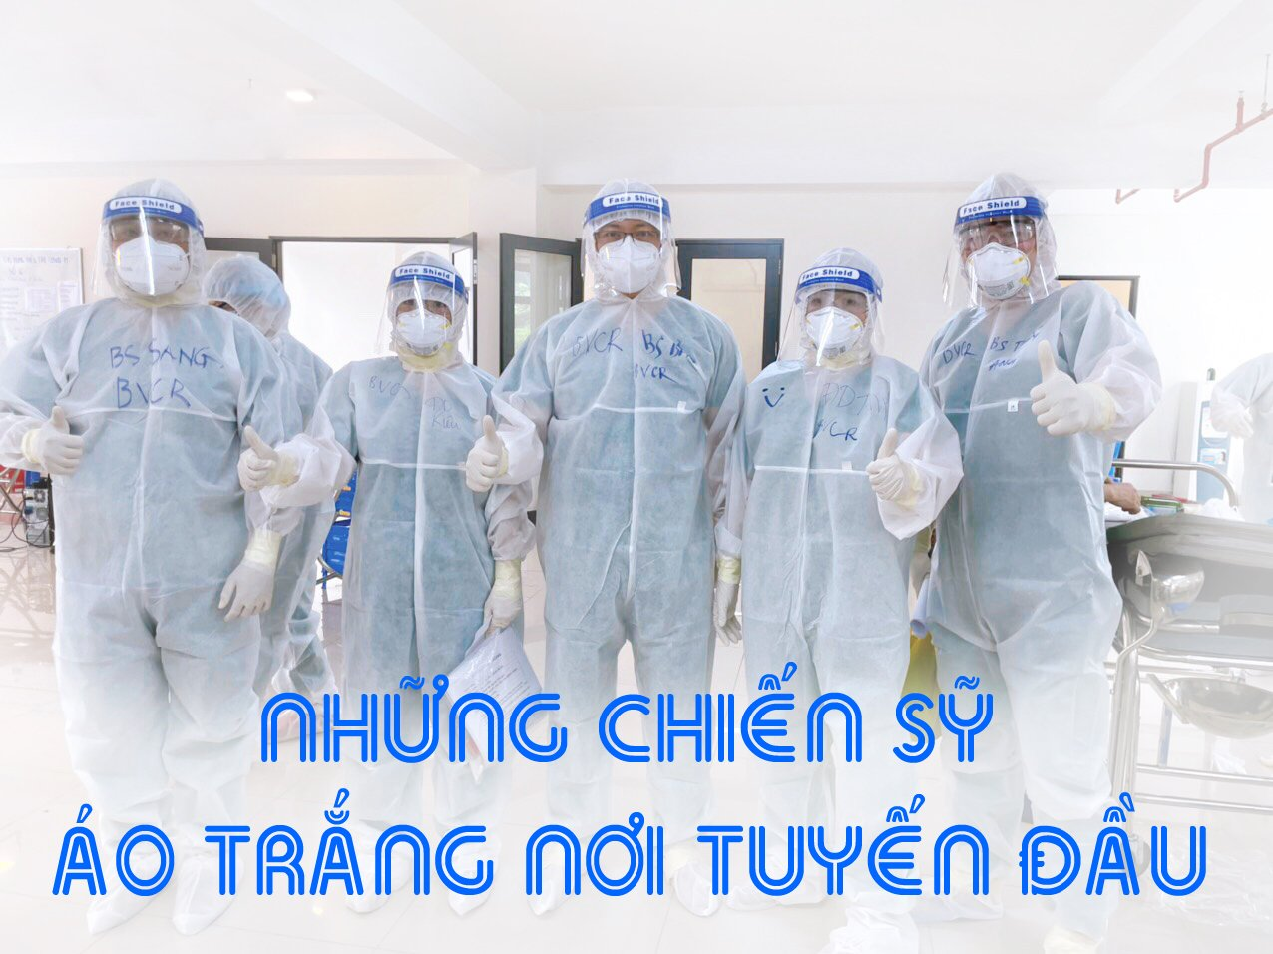
a. Khái niệm:
Viết bài văn biểu cảm về một con người hoặc sự việc là nêu lên những tình cảm, cảm xúc, những suy nghĩ và thái độ của người viết về một người, một sự việc nào đó trong cuộc sống hoặc trong tác phẩm văn học.

Slide 7
b. Chú ý
- Xác định đối tượng biểu cảm:
+ Con người
+ Sự việc
+ Phạm vi: đời sống hay trong văn học
- Định hướng tình cảm, cảm xúc với đối tượng.
- Những suy nghĩ bài học mà đối tượng để lại cho em.
- Lập dàn ý cho bài viết.
- Viết bài :
+ Theo dàn ý một cách hợp lí.
+ Nêu lên tình cảm, cảm xúc và những suy nghĩ, thái độ của mình một cách trung thực.

Slide 8
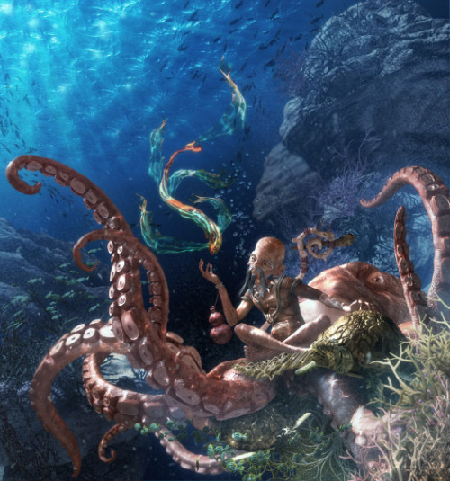
II. THỰC HÀNH
Bài tập: Viết bài văn biểu cảm về một sự việc hoặc nhân vật mà em yêu thích trong đoạn trích “ Bạch tuộc” đã học.

Slide 9
Thảo luận cặp đôi hoàn thành
PHIẾU HỌC TẬP 1
Các bước làm bài | Nhiệm vụ học tập cần thực hiện | Lựa chọn
 |  | Nhân vật yêu thích | Sự việc yêu thích

Slide 10
2, Thực hành các bước với đề bài “ Viết bài văn biểu cảm về một sự việc hoặc nhân vật mà em yêu thích trong đoạn trích “ Bạch tuộc” đã học?
1, Để viết bài văn bài văn biểu cảm về một con người hoặc sự việc cần thực hiện mấy bước là những bước nào?

Slide 11
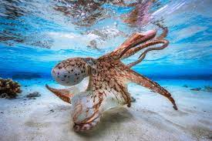
Bài tập:
a. Chuẩn bị
Xem lại nội dung đọc hiểu văn bản “Bạch tuộc”.
Xác định đối tượng biểu cảm( nhân vật hoặc sự việc)
- Nhân vật:
+ Nê-mô
+ Nhân vật giáo sư A-rôn-nác.
- Sự việc:
Cuộc giao chiến với bạch tuộc của các thủy thủ đoàn

Slide 12
b.Tìm ý và lập dàn ý
b. 1. Tìm ý: Đặt và trả lời các câu hỏi
- Nhân vật hoặc sự việc gây cho em nhiều ấn tượng nhất trong đoạn trích “Bạch tuộc” là ai, là sự việc nào? (Giới thiệu nhân vật, tóm tắt sự việc)
- Nhân vật (sự việc) để lại trong em tình cảm, cảm xúc gì? (yêu thích, cảm động, sung sướng hay buồn bã...)
- Bài học, suy nghĩ mà nhân vật (sự việc) gợi ra cho em phẩm chất đáng quý, bài học làm người, kinh nghiệm sống nào?

Slide 13
Tìm ý cho lựa chọn cảm xúc về sự việc trong đoạn trích “Bạch tuộc”: | Tìm ý cho lựa chọn yêu thích nhân vật
Yêu thích cuộc giao chiến của các thủy thủ đoàn với bạch tuộc khổng lồ. | Yêu thích nhân vật thuyền trưởng Nê-mô | Yêu thích nhân vật giáo sư A-rôn-nác
Thích thú, lôi cuốn, hồi hợp về sự việc các thủy thủ giao chiến với bạch tuộc khổng lồ. + Đây là trận chiến đấu căng thẳng, nguy hiểm, dữ dội. + Hồi hộp khi các thủy thủ đoàn đối mặt với bạch tuộc và chiến đấu với chúng. + Cảm động và cảm phục tinh thần dũng cảm, tinh thần đồng đội và yêu thương của các thủy thủ đoàn. | - Yêu mến, cảm phục, ngưỡng mộ thuyền trưởng Nê-mô - một người dũng cảm, giàu lòng vị tha. + Nê-mô là một người đàn ông cao lớn, khỏe mạnh với vầng trán cao và ánh mắt sáng. | - Yêu mến, ngưỡng mộ giáo sư A-rôn-nác - vị giáo sư uyên bác, luôn thân thiện cởi mở với mọi người. + Ông cũng rất thân thiện, cởi mở với mọi người (đã cởi mở nói chuyện cho các thủy thủ về bạch tuộc)

Slide 14
Tìm ý cho lựa chọn cảm xúc về sự việc trong đoạn trích “Bạch tuộc”:
Yêu thích cuộc giao chiến của các thủy thủ đoàn với bạch tuộc khổng lồ. | + Xót xa khi có thủy thủ hi sinh khi chiến đấu với “Bạch tuộc”
 | + Trận chiến đã cho em cảm xúc tự hào và ấn tượng khó quên về sức mạnh của con người trước biển cả.

Slide 15
Tìm ý cho lựa chọn yêu thích nhân vật
Yêu thích nhân vật thuyền trưởng Nê-mô | Yêu thích nhân vật giáo sư A-rôn-nác
+ Ông đã điều khiển cả con tàu, yêu thương gắn bó từng con người và bộ phận của chiếc tàu kỳ diệu đã giúp họ khám phá vô số những bí mật dưới đáy đại dương. + Dũng cảm, sẵn sàng xả thân vì đồng đội. | + Là người say mê khám phá sinh vật biển, ông đã quyết định khám phá bí mật của quái vạt biển. Nhớ đến ông, ta luôn ấn tượng về một vị giáo sư uyên bác: Với một bộ râu quai nón cùng mái tóc xoăn đẹp đẽ, người hơi mập mạp nhưng luôn đeo kính, hay đọc sách, ghi chép những điều mình suy nghĩ và khám phá được.

Slide 16
Tìm ý cho lựa chọn cảm xúc về sự việc trong đoạn trích “Bạch tuộc”:
Yêu thích cuộc giao chiến của các thủy thủ đoàn với bạch tuộc khổng lồ. | Bài học + Dũng cảm đối mặt với nguy hiểm khó khăn. + Người kiên cường, dũng cảm, mạnh mẽ sẽ luôn là người chiến thắng. + Biết yêu thương, sẻ chia, giúp đỡ những người gặp khó khăn + Không nên ích kỉ chỉ nghĩ đến lợi ích của bản thân mình bỏ mặc người khác. + Đoàn kết tạo nên sức mạnh để vượt qua khó khăn thử thách vươn đến chiến thắng + Con người với ý chí, sức mạnh, quyết tâm có khả năng chinh phục, chế ngự thiên nhiên.

Slide 17
Tìm ý cho lựa chọn yêu thích nhân vật
Yêu thích nhân vật thuyền trưởng Nê-mô | Yêu thích nhân vật giáo sư A-rôn-nác
Bài học: + Dũng cảm, mưu trí khi đối mặt với hiểm nguy. + Yêu thương, đoàn kết với đồng đội để vượt qua khó khăn. + Con người với ý chí, sáng tạo, tinh thần đoàn kết, mưu trí... có khả năng chế ngự, làm chủ thiên nhiên. | Bài học: + Mỗi người cần có lòng đam mê đặc biệt đam mê khám phá khoa học. + Thân thiện cởi mở với mọi người. + Yêu mến thiên nhiên, luôn khao khát khám phá thế giới thiên nhiên diệu kì.

Slide 18
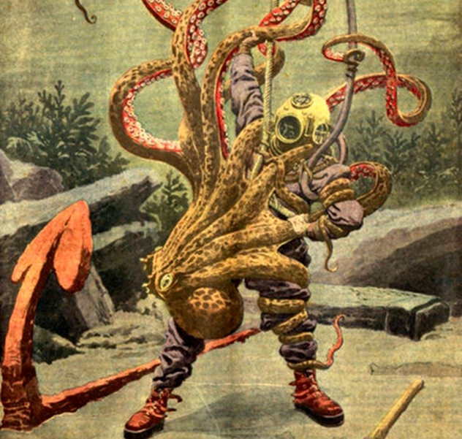
b. 2. Lập dàn ý: Lựa chọn, sắp xếp các ý theo
bố cục ba phần.
SẢN PHẨM 1:
Mở bài: Đọc đoạn trích “Bạch tuộc”, em rất cảm động về sự việc các thủy thủ đoàn chiến đấu với bạch tuộc.

Slide 19
SẢN PHẨM 1:
Thân bài:
- Cảm xúc ấn tượng chung về sự việc: Cuộc chiến đấu với đoàn bạch tuộc khổng lồ là một cuộc chiến đấu căng thẳng, hiểm nguy và dữ dội:
- Nêu các biểu hiện cụ thể của tình cảm, cảm xúc, suy nghĩ về sự việc.
+ Thật nguy hiểm và hồi hộp khi con tàu bị mắc kẹt, chân vịt không thể quay được nữa trong khi đó, bạch tuộc “dài chừng tám mét” chẳng khác nào con quái vật đang bơi tới. Dưới sự chỉ đạo của thuyền trưởng Nê-mô, các thành viên trên tàu đã cùng nhau đoàn kết trợ giúp thuyền trưởng tiêu diệt bạch tuộc “Ở đó đã tập hợp chừng hai mươi người cầm rìu sẵn sàng chiến đấu”. Khi tình huống nguy hiểm ập đến “Khi thấy một cái vòi dài trườn xuống dưới thang như một con rắn, hai chục cái vòi nữa thì ngoằn ngoèo ở phía trên”, thuyền trưởng Nê-mô đã “lấy rìu chặt đứt phăng cái vòi khủng khiếp đó khiến nó lặn xuống”.

Slide 20
SẢN PHẨM 1:
+ Hồi hộp khi hai cái vòi của bạch tuộc “lao tới một thủy thủ” rồi “nhấc bổng anh ta lên”, sau đó “quấn chặt” khiến anh chới với, nghẹt thở. Và thật cảm phục trước tinh thần dũng cảm của Nê- mô lúc này “Nê-mô đã xông đến và chặt đứt luôn cái vòi”. Và cũng thật hồi hộp khi “Viên thuyền phó, các thủy thủ và ba người chúng tôi cùng dùng vũ khí chiến đấu quyết liệt với những con bạch tuộc” đã “chặt được bảy vòi của bạch tuộc” nhưng vòi còn lại vẫn “quấn chặt người thủy thủ và ngoe nguẩy trên không” rồi phun ra “chất lỏng màu đen” khiến các thủy thủ “tối tăm mặt mũi” cuối cùng thật xót xa khi “quái vật biến mất, mang theo cả người đồng hương xấu số của tôi!”
+ Thật khâm phục khi với tình đồng đội và tinh thần đoàn kết cùng lòng căm thù sục sôi các thủy thủ đã chém đứt “mười, mười hai con” bạch tuộc khiến chúng quằn quại trong “máu xanh” và “mực đen”.

Slide 21
SẢN PHẨM 1:
+ Thật vui, hả hê khi sau mười lăm phút chiến đấu “Lũ bạch tuộc chiến bại, phần bị chết, phần bị thương, cuối cùng phải bỏ chiến trường mà lặn xuống biển sâu”.
+ Cảm động trước hình ảnh “Thuyền trưởng Nê- mô, mình nhuốm đầy máu, đứng lặng người bên chiếc đèn pha mà nhìn xuống biển cả vừa nuốt mất một người đồng hương của mình”. + Em cũng thật xót xa, xúc động trước hình ảnh: “Mắt Nê-mô ứa lệ” khi nghĩ đến hành trình gian nan, nguy hiểm mọi người vừa trải qua, khi nghĩ đến nỗi đau người bạn đồng hương vừa bị bạch tuộc cuốn xuống biển.
Bài học rút ra:
- Cuộc sống luôn có những khó khăn, hiểm nguy.
- Bạn bè sẵn sàng cứu giúp khi ta gặp khó khăn.
- Con người với ý chí, sức mạnh, quyết tâm có khả năng chinh phục, chế ngự thiên nhiên

Slide 22
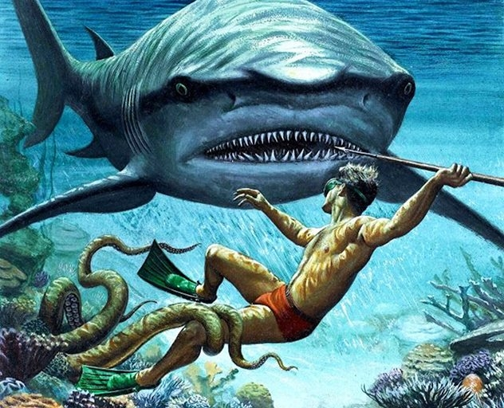
SẢN PHẨM 1:
Kết luận: Thời gian trôi qua nhưng mỗi lần đọc lại đoạn trích “Bach tuộc”, em lại xúc động và bị cuốn hút bởi trận giao chiến giữa các thủy thủ, thành viên tàu với bạch tuộc khổng lồ. Qua đó nhắc em trong cuộc sống phải có dũng khí để vượt qua khó khăn, cần biết tạo nên sức mạnh từ tình yêu thương, đoàn kết.

Slide 23
SẢN PHẨM 2: Bài biểu cảm về nhân vật thuyền trưởng Nê-mô
Mở bài:
Đọc đoạn trích “Bạch tuộc” của Giuyn véc-nơ, em rất cảm động về nhân vật thuyền trưởng Nê-mô.
Thân bài:
Cảm xúc và ấn tượng chung về nhân vật: Đọc đoạn trích, em rất cảm phục và ngưỡng mộ thuyền trưởng Nê-mô , một vị thuyền trưởng dũng cảm, vị tha.
Nêu các biểu hiện cụ thể của tình cảm, cảm xúc, suy nghĩ về con người.
+ Thuyền trưởng Nê-mô thật dũng cảm vị tha : Nê-mô là một người đàn ông cao lớn, khỏe mạnh với vầng trán cao và ông đã điều khiển cả con tàu, yêu thương gắn bó từng con người và bộ phận của chiếc tàu kỳ diệu đã giúp họ khám phá vô số những bí mật dưới đáy đại dương.

Slide 24
SẢN PHẨM 2:
Thân bài:
+ Cảm phục và ngưỡng mộ thuyền trưởng bởi ông là người có lòng dũng cảm là luôn vì người khác: Khi một con bạch tuộc quật ngã Nét Len, định nuốt chửng anh “Cái mỏ đáng sợ của quái vật đã há hốc ra ở phía trên Nét”, Nê-mô lao đến cứu Nét “ Lưỡi rìu của Nê- mô cắm phập vào mồm quái vật”. Khi hai cái vòi của bạch tuộc “lao tới một thủy thủ” rồi “nhấc bổng anh ta lên”, sau đó “quấn chặt” khiến anh chới với, nghẹt thở. Và thật cảm phục trước tinh thần dũng cảm của Nê-mô lúc này “Nê-mô đã xông đến và chặt đứt luôn cái vòi”. Và em lại thêm hồi hộp khi Nét Len bị một đối thủ dùng vòi quật ngã. Cái mỏ đáng sợ của quái vật đã há hốc ở phía trên Nét”. Nê mô không sợ hiểm nguy đã lao tới “Lưỡi rìu của Nê-mô cắm phập vào mồm quái vật. Nét thoát chết liền đứng dậy và phóng ngập mũi lao vào tim kẻ thù”.

Slide 25
Thân bài:
+ Thật vui, hả hê khi sau mười lăm phút chiến đấu “Lũ bạch tuộc chiến bại, phần bị chết, phần bị thương, cuối cùng phải bỏ chiến trường mà lặn xuống biển sâu”.
+ Và em cũng thật xúc động trước hình ảnh “Thuyền trưởng Nê-mô, mình nhuốm đầu máu, đứng lặng người bên chiếc đèn pha mà nhìn xuống biển cả vừa nuốt mất một người đồng hương của mình” làm em cảm phục và xúc động hơn khi “Mắt Nê-mô ứa lệ” vì một con bạch tuộc đã dùng vòi quấn chặt lấy một thủy thủ. Sau khi chỉ còn một chiếc vòi quấn chặt lấy thủy thủ ấy, nó đã lặn xuống biển sâu. Người thủy thủ đã vĩnh viễn ra đi”

Slide 26
Bài học
+ Dũng cảm, mưu trí khi đối mặt với hiểm nguy.
+ Yêu thương, đoàn kết với đồng đội để vượt qua khó khăn.
+ Con người với ý chí, sáng tạo, tinh thần đoàn kết, mưu trí... có khả năng chế ngự, làm chủ thiên nhiên.
Kết luận: Thời gian trôi qua nhưng hình ảnh nhân vật thuyền trưởng Nê-mô luôn để lại cho em ấn tượng khó quên. Qua nhân vật nhắc nhở em lòng dũng cảm, ý thức trách nhiệm tình yêu thương với bạn bè để có thể vùng nhau vượt qua khó khăn.

Slide 27
SẢN PHẨM 3: Dàn ý bài văn biểu cảm về giáo sư A-rôn-nác
Mở bài: Đọc đoạn trích “Bạch tuộc” của Giuyn véc-nơ, em rất yêu mến và cảm phục giáo sư A-rôn-nác.
Thân bài:
- Cảm xúc ấn tượng chung về nhân vật: Giáo sư A-rôn-nác là người uyên bác luôn thân thiện, cởi mở với mọi người.
- Nêu các biểu hiện cụ thể của tình cảm, cảm xúc, suy nghĩ về nhân vật.
+ Ấn tượng về một người uyên bác. Ông có một bộ râu quai nón cùng mái tóc xoăn đẹp đẽ, người ông hơi mập mạp nhưng luôn đeo kính, hay đọc sách, ghi chép những điều mình suy nghĩ và khám phá được.
+ Em rất yêu mến nhân vật bởi ông cũng rất thân thiện, cởi mở với mọi người (ông đã không ngần ngại trả lời Nét, Công- xây về loài bạch tuộc)
- Bài học: Nhân vật giáo sư đã nhắc nhở em về lòng đam mê mê khám phá khoa học. Dù là ai cũng phải biết sống cởi mở thân thiện với mọi người.

Slide 28
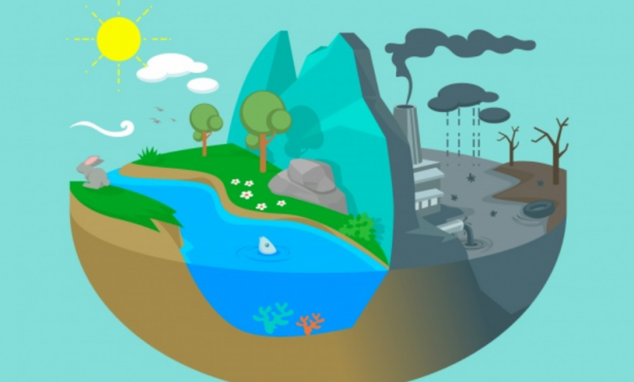
SẢN PHẨM 3: Dàn ý bài văn biểu cảm về giáo sư A-rôn-nác
Kết luận:
Thời gian trôi qua nhưng hình ảnh nhân vật giáo sư luôn sống mãi trong em. Qua nhân vật cho em hiểu hơn về ý nghĩa của việc khám phá sáng tạo khoa học. Nhắc em nỗ lực học tập luyện rèn, nuôi dưỡng cho mình khát khao khám phá thế giới tự nhiên, khát khao đến với chân trời khoa học .

Slide 29
Dàn ý chung bài văn biểu cảm về một con người hoặc sự việc.
Thân bài: Lần lượt nêu những cảm xúc và suy nghĩ từ khái quát đến cụ thể
- Nêu cảm xúc chung về con người sự việc
- Nêu các biểu hiện cụ thể của tình cảm, cảm xúc, suy nghĩ về con người, sự việc
- Rút ra bài học từ nhân vật sự việc
Mở bài: Nêu tên nhân vật hoặc sự việc đặc sắc mà em muốn viết
Kết bài:
Khẳng định lại ấn tượng, cảm xúc, suy nghĩ của em về con người hoặc sự việc được nói đến trong bài văn

Slide 30
c. Viết bài : Dựa theo dàn
Viết mở bài
Viết thân bài
Viết kết bài
BẢNG KIỂM KĨ NĂNG VIẾT ĐOẠN VĂN
STT | Tiêu chí | Đạt | Chưa đạt
1 | Xác định được đối tượng biểu cảm (người, sự việc) trong văn bản .
2 | Bài viết đã nêu được tình cảm, cảm xúc, suy nghĩ của người viết.
3 | Bài viết đã bám sát dàn ý đã lập?
4 | Đảm bảo tính liên kết giữa các câu trong đoạn văn, các đoạn trong văn bản chưa?
5 | Đoạn văn đảm bảo về yêu cầu về chính tả, cách sử dụng từ ngữ, ngữ pháp.

Slide 31
d. Kiểm tra và chỉnh sửa
Nội dung lỗi cần sửa |  | Sửa lỗi
Phát hiện và sửa ý về trình tự triển khai ý | Trình tự triển khai ý
 | Các ý cần bổ sung
Phát hiện sửa lỗi về ý | Thiếu ý
 | Sắp xếp lại ý lộn xộn
 | Sửa lại các ý lạc đề
 | Sửa lại các ý tản mạn
Phát hiện sửa lỗi diễn đạt | Lỗi dùng từ
 | Lỗi viết câu
Lỗi chính tả | Lỗi chính tả

Slide 32
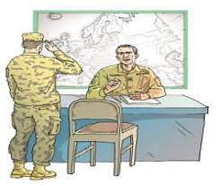
HOẠT ĐỘNG 4: VẬN DỤNG
Viết đoạn văn bộc lộ cảm xúc của em sau về nhân vật hoặc em yêu thích trong một văn bản “Chất làm gỉ” đã học.
Thực hành theo các bước: chuẩn bị, tìm ý lập dàn ý- Viết bài- Kiểm tra và chỉnh sửa.

Slide 33
HƯỚNG DẪN TỰ HỌC
- Hoàn thiện nội dung bài tập.
- Tập viết đoạn văn nêu cảm nghĩ về một nhân vật hoặc sự việc mà mình yêu mến.
- Chuẩn bị nội dung hoạt động: Nói và nghe
+ Đọc lại văn bản “Bạch tuộc” (Giuyn Véc- nơ) và văn bản “Chất làm gỉ” (Rây Bret-bơ-ry) và soạn các nội dung phần chuẩn bị, phần tìm ý và lập dàn ý.

